Slide 1
Semantic Segmentation
U-Net
Present by Taehyeon Kim

Slide 2
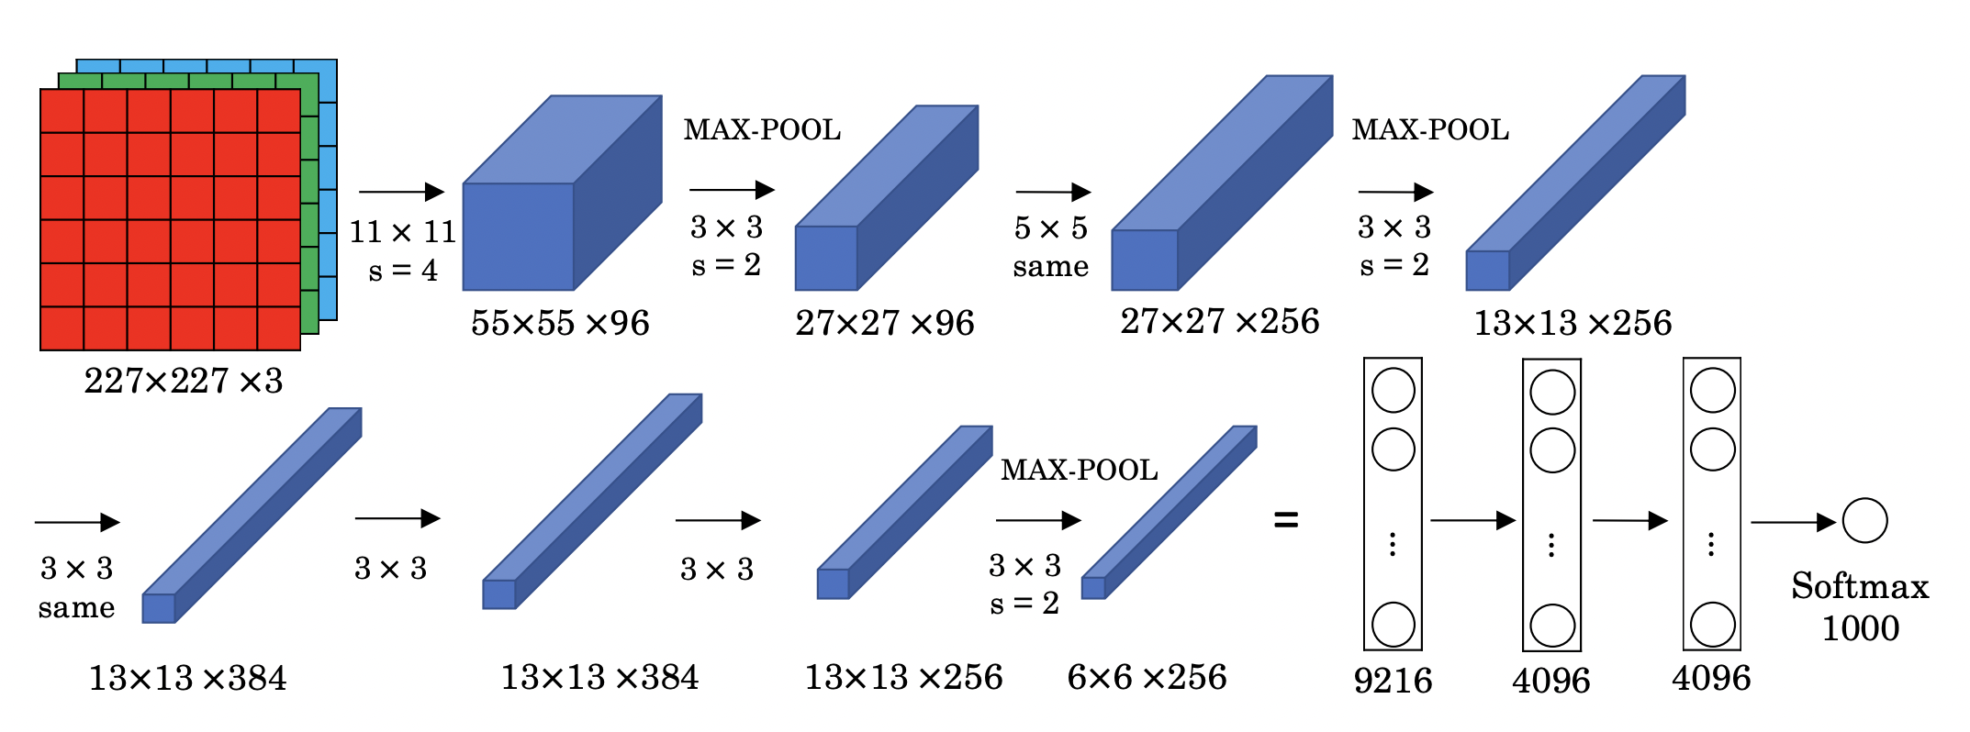
0
Remind: AlexNet
Full Description, activation map 단위에서의 시각화

Slide 3
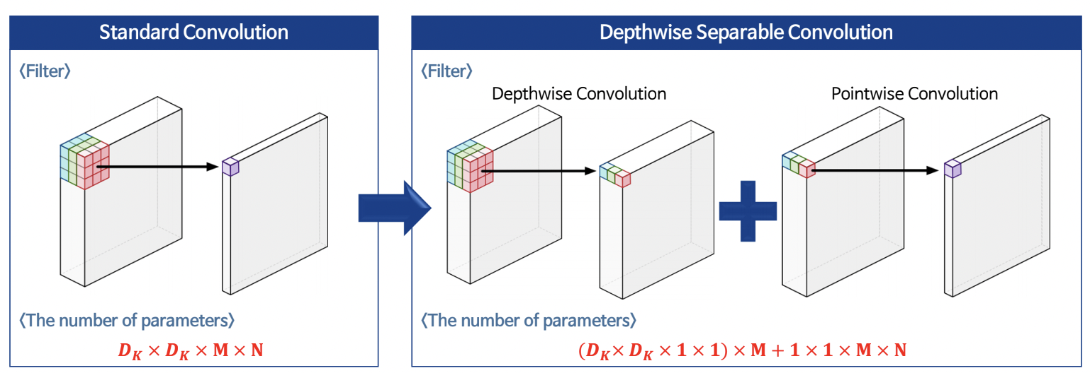
0
Remind : Depthwise Seperable Convolution

Slide 4
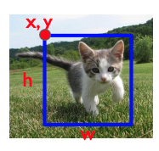
0
Object Detection
물체의 클래스 인지(classification) + 물체의 위치 인지(localization)
물체의 클래스: 고양이(cat)
물체의 위치: x,y,h,w (4개의 position 정보)

Slide 5
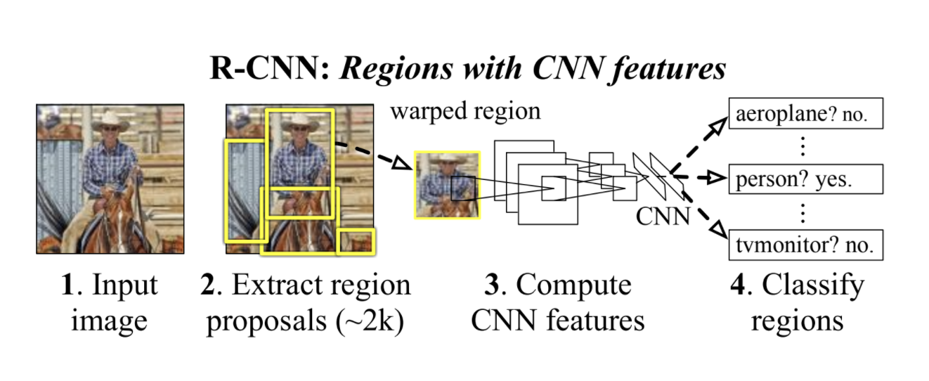
0
Object Detection

Slide 6
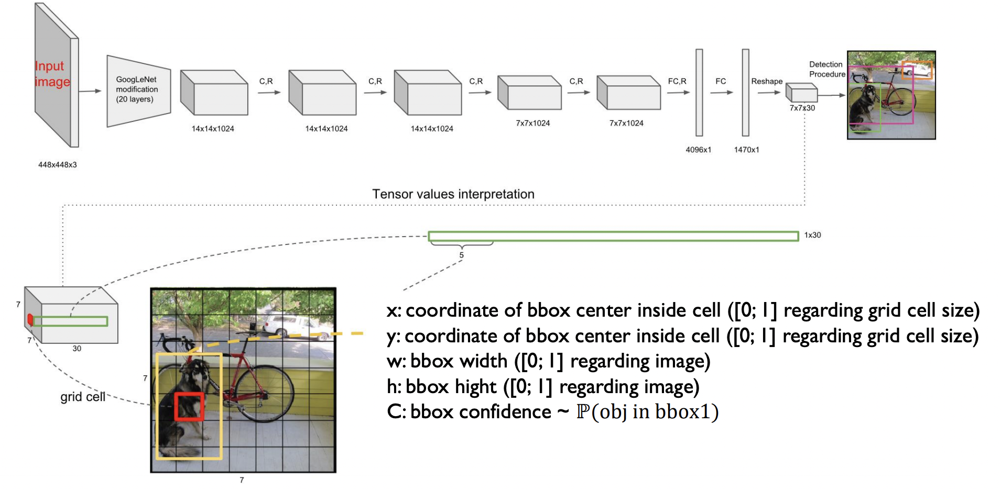
0
Object Detection (YOLO)
x: bbox 중심점의 x 좌표
y: bbox 중심점의 y 좌표
w: bbox의 width
h: bbox의 height
C: bbox에 물체가 있을 확신도(confidence)

Slide 7
Contents
1
Semantic
Segmentation
2
FCN
2
U-Net

Slide 8
Semantic
Segmentation

Slide 9
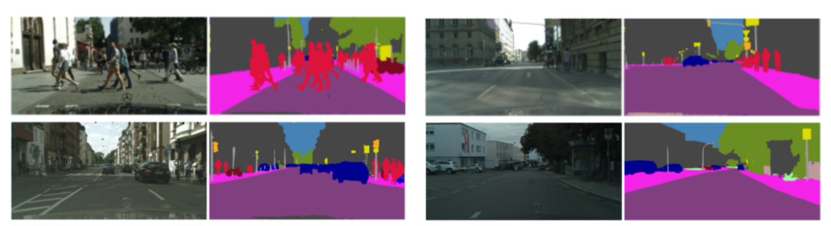
1
Semantic Segmentation
각 픽셀이 어떤 class에 속하는지를 찾아내는 문제.
하기 그림은 자율주행차에서 사용하는 그림의 예시임.

Slide 10
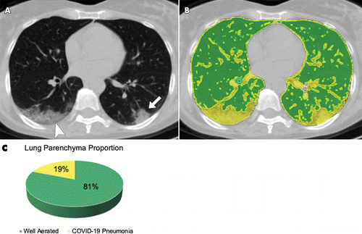
1
Semantic Segmentation (예시)
Lung cancer Prediction // Covid Lung Prediction

Slide 11
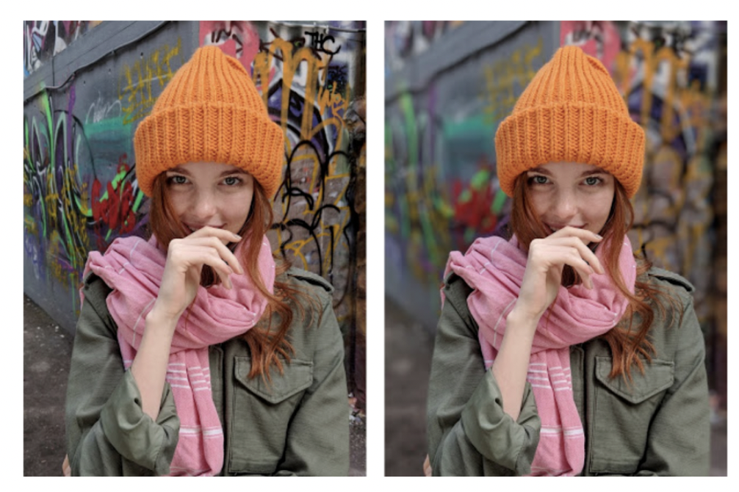
1
Semantic Segmentation (예시)
사람에 focus를 맞추는 기술. – background를 blur 처리하는 기술임.

Slide 12
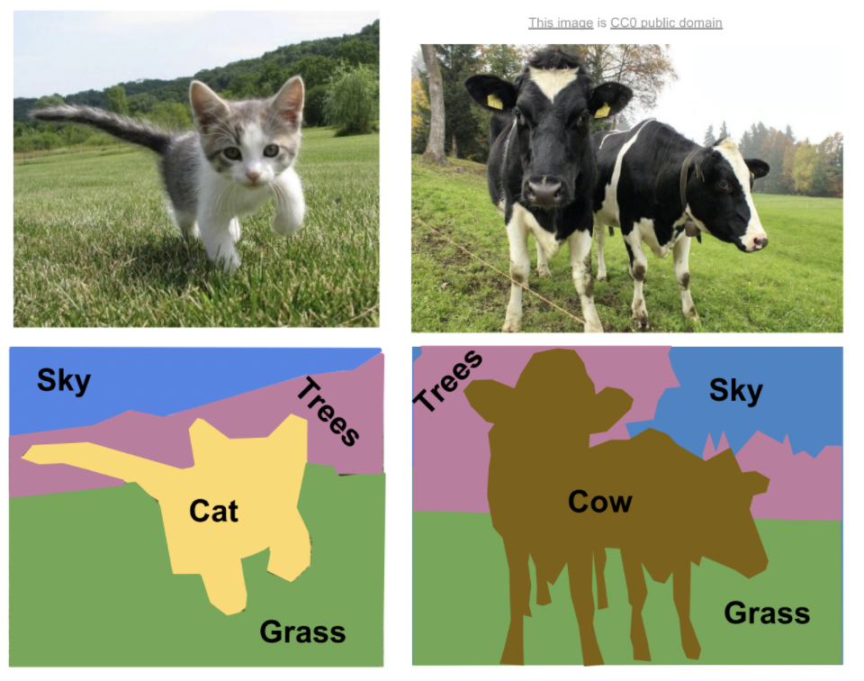
2
Semantic Segmentation
각 픽셀이 어떤 class에 속하는지를 찾아내는 문제.

Slide 13

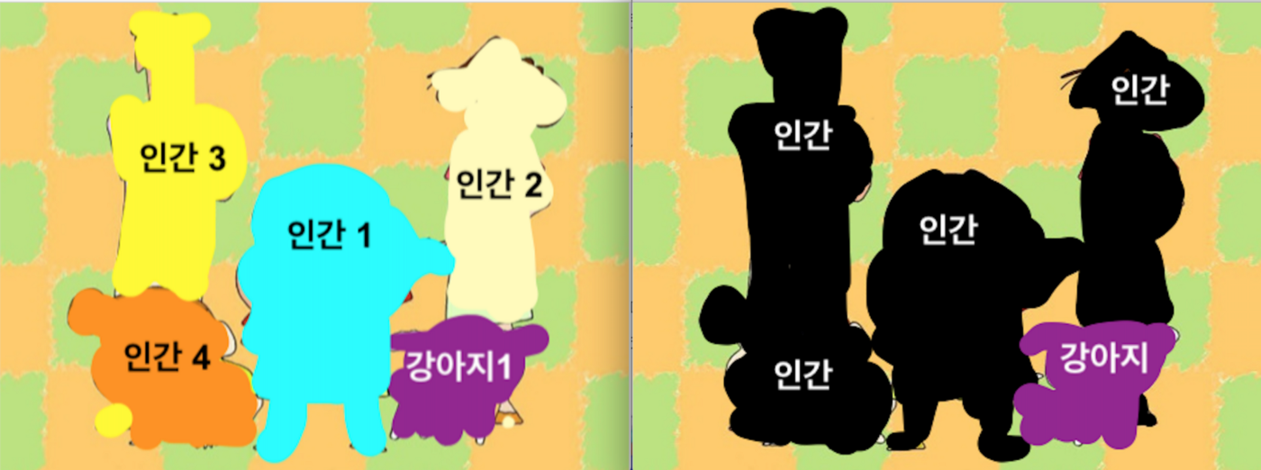
3
Semantic Segmentation
Segmentation은 또다시 semantic image segmentation과 instance segmentation으로 나뉨.
굉장히 다양한 형태의 segmentation들이 있음.
image
instance

Slide 14
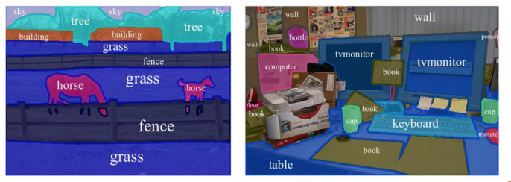
4
Semantic Segmentation
COCO detection challenge는 80개의 class, PASCAL VOC Challenge 는 21개의 class.

Slide 15
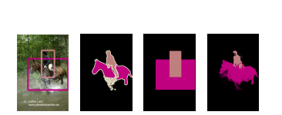
4
Semantic Segmentation (예시)
Object detection과 semantic segmentation의 데이터 형태의 차이.
Bbox
Ground-Truth
Bbox-Rect
Bbox-Seg

Slide 16
4
Semantic Segmentation (응용)
Object detection과 semantic segmentation의 데이터 형태의 차이.
Bbox
Ground-Truth
Bbox-Rect
Bbox-Seg

Slide 17
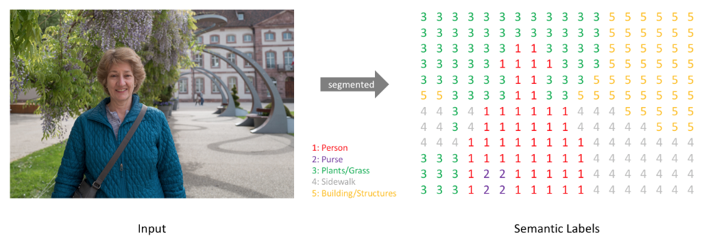
5
Semantic Segmentation
이미지가 들어왔을 때, 새로운 image를 출력으로 만들어줌. 하기 그림의 오른쪽.

Slide 18
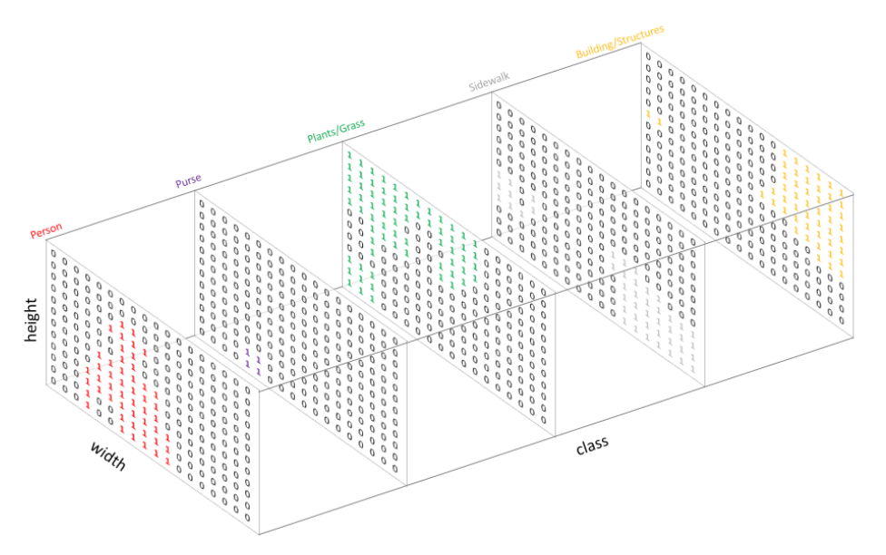
6
Semantic Segmentation
생성하는 이미지를 각 픽셀별로 classification하는 것임. Pixel별로 softmax를 통해 probability vector를 뽑고, 어떤 class인지를 예측하여서, 색칠하는 것임.

Slide 19
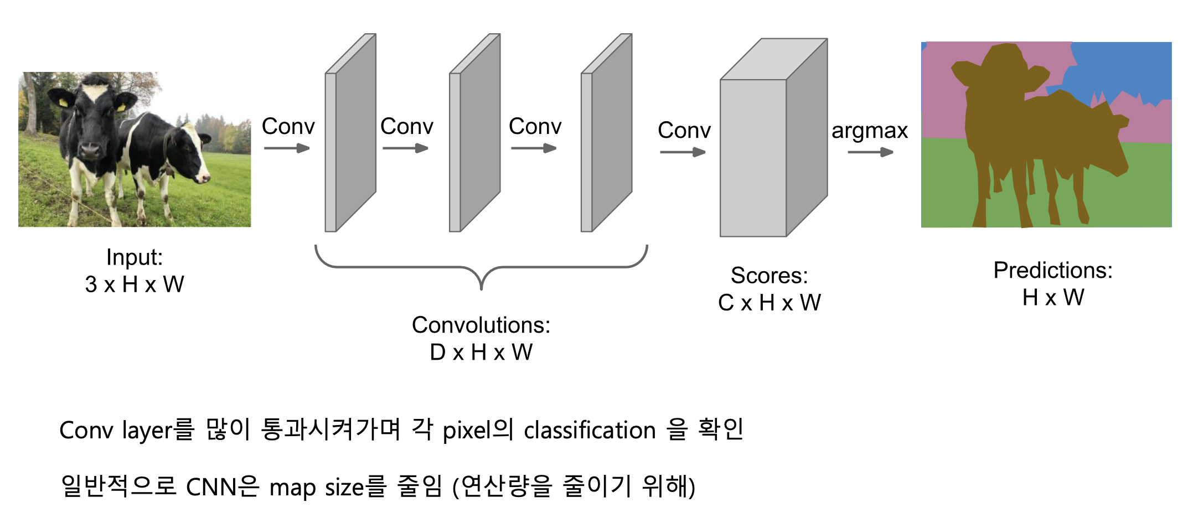
7
Semantic Segmentation

Slide 20
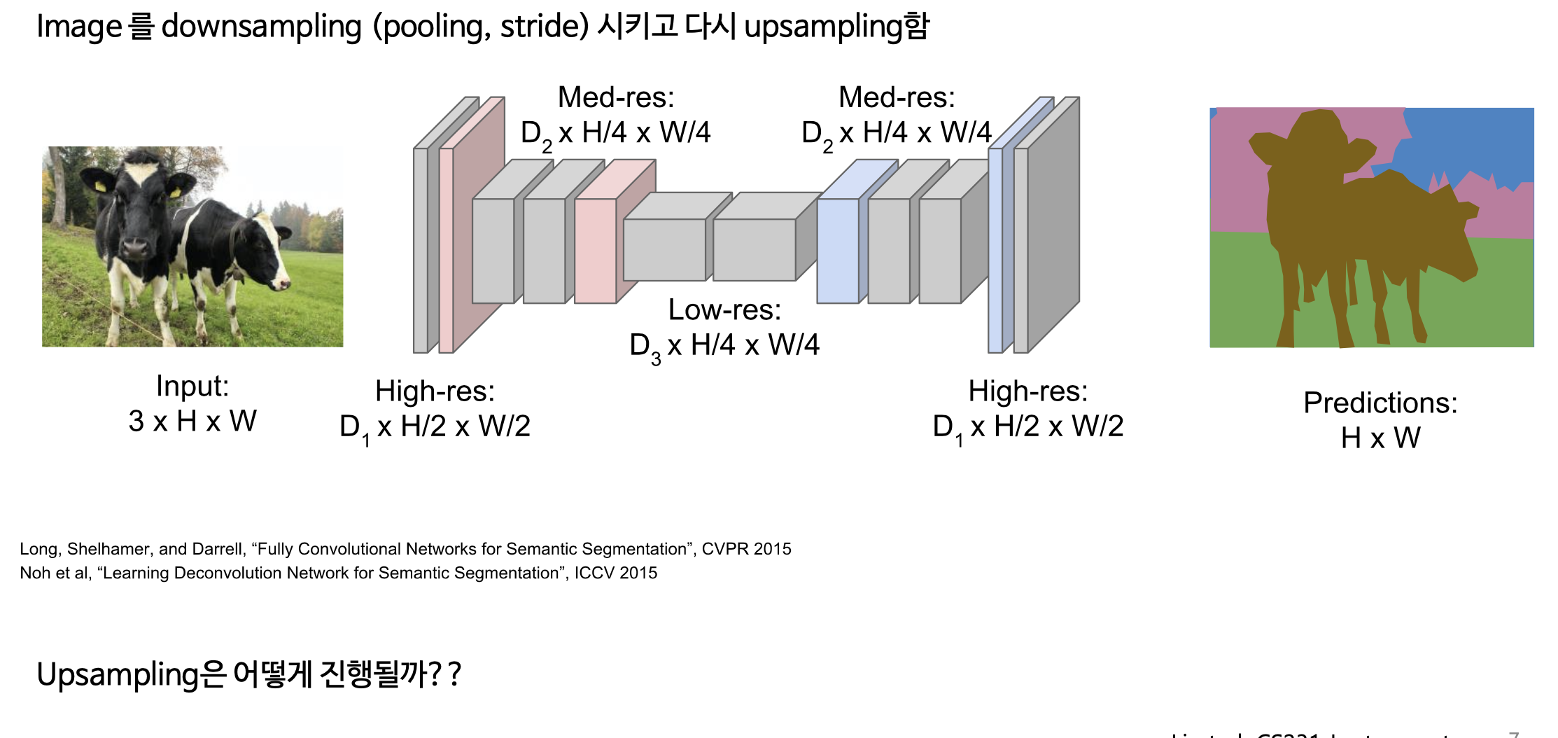
8
Semantic Segmentation

Slide 21
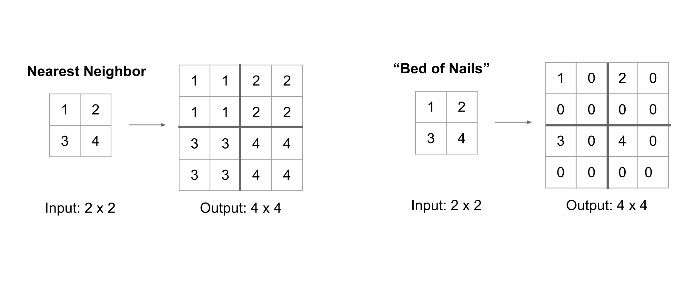
9
Unpooling

Slide 22
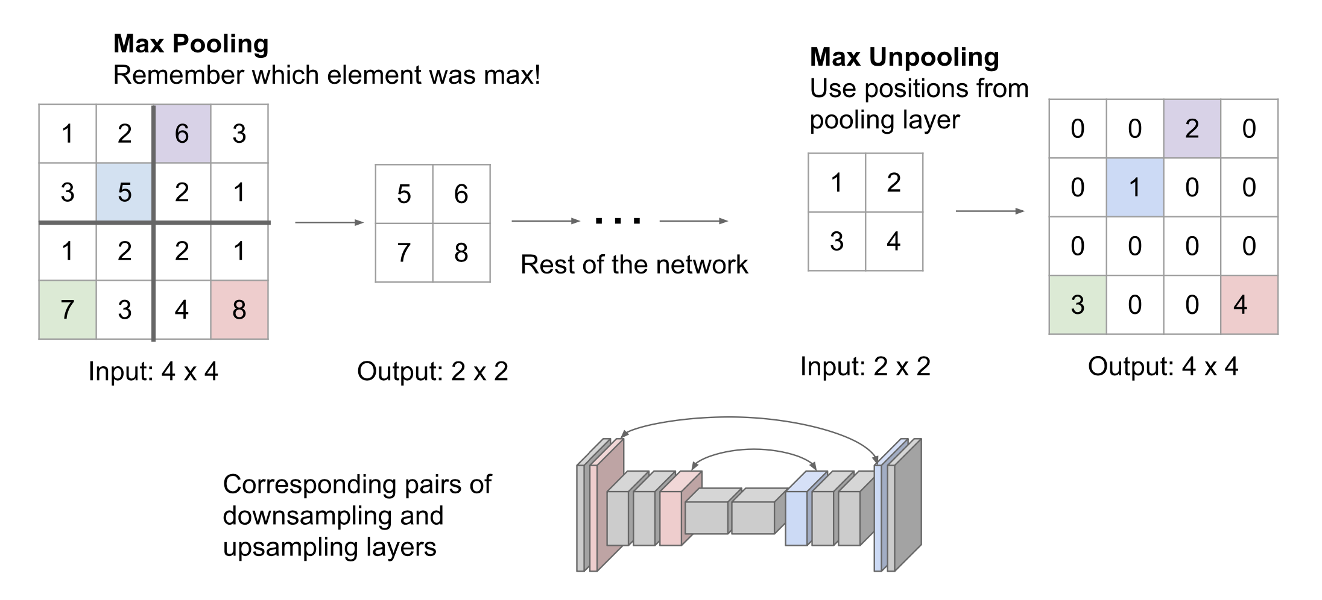
10
Max Unpooling

Slide 23
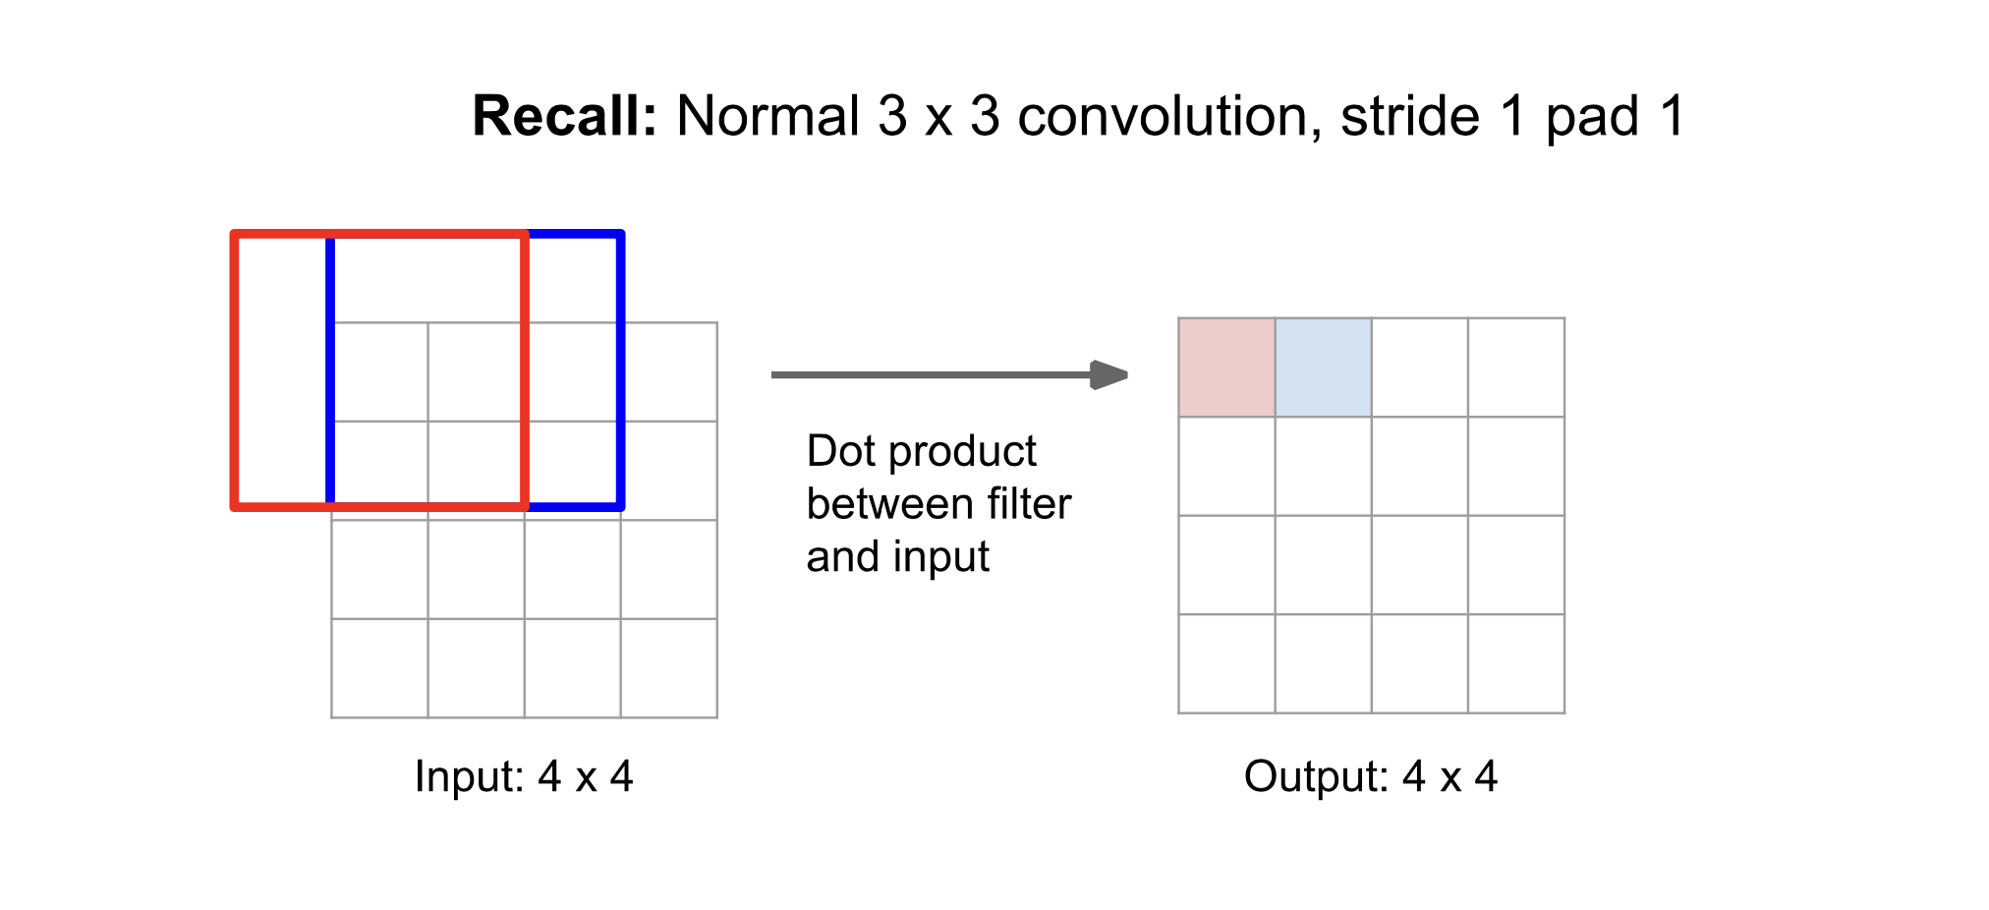
11
Transpose convolution

Slide 24
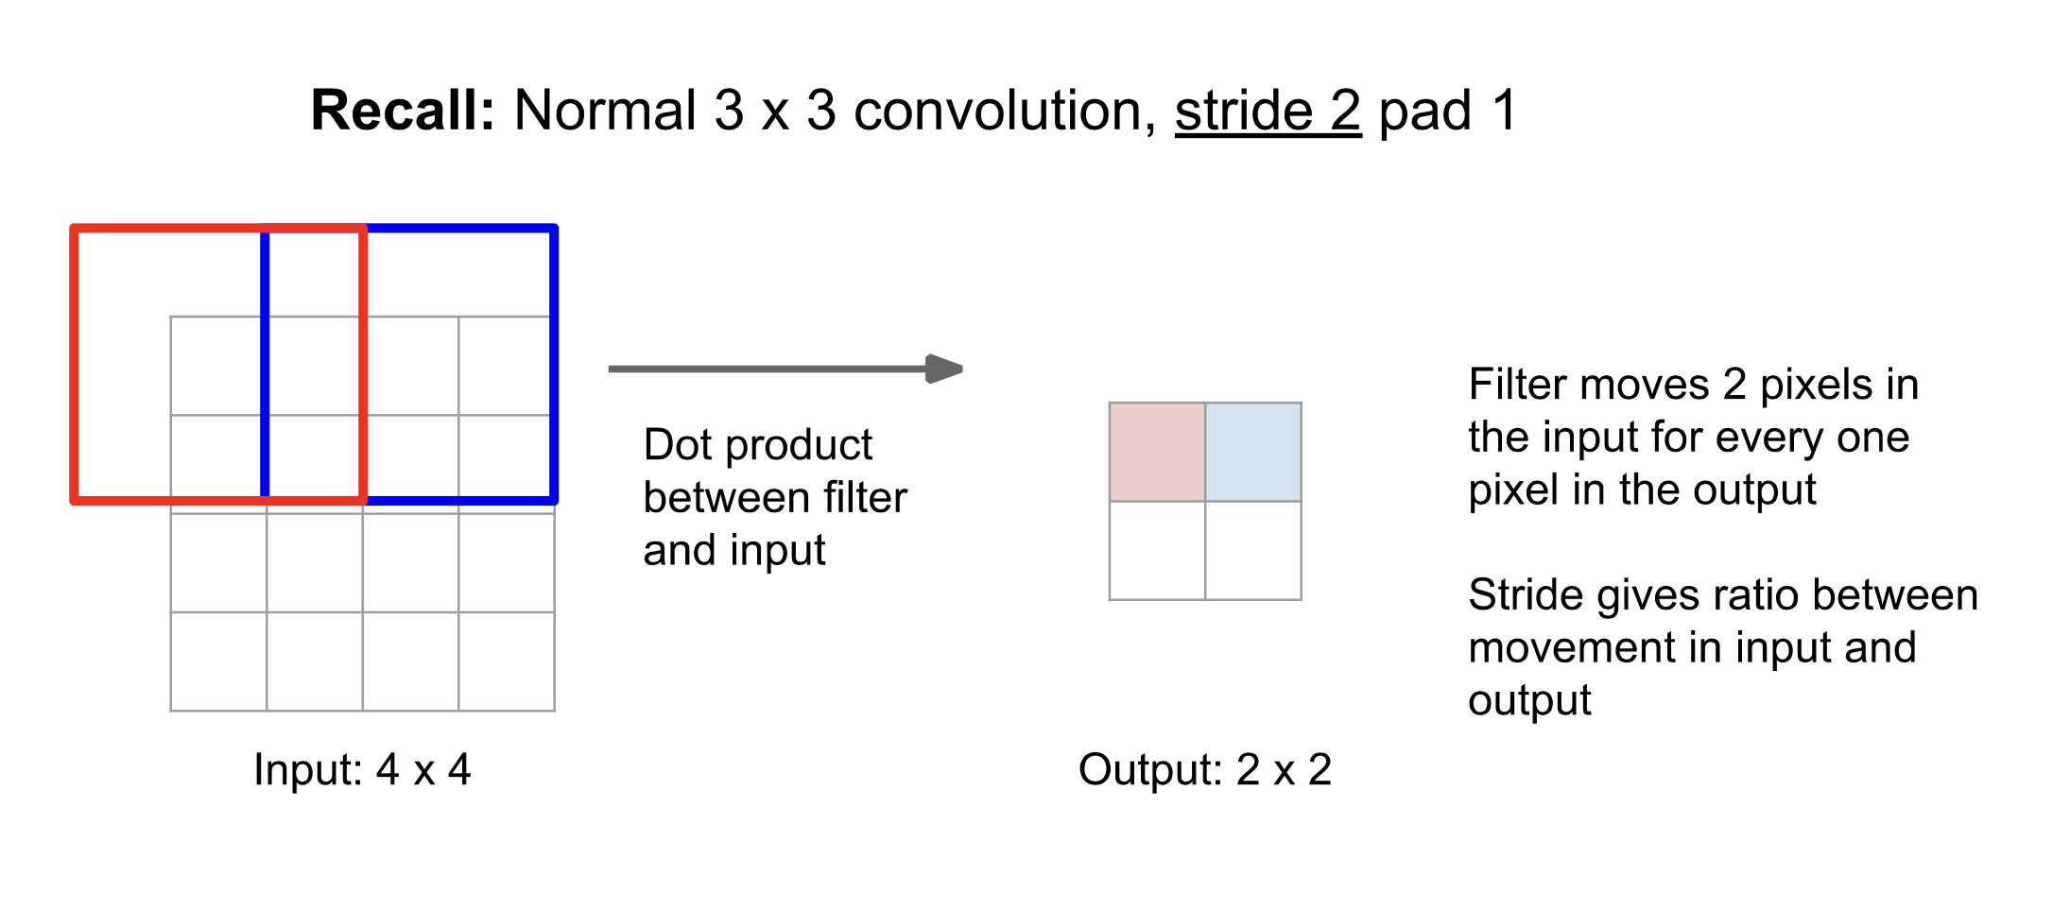
12
Transpose convolution

Slide 25
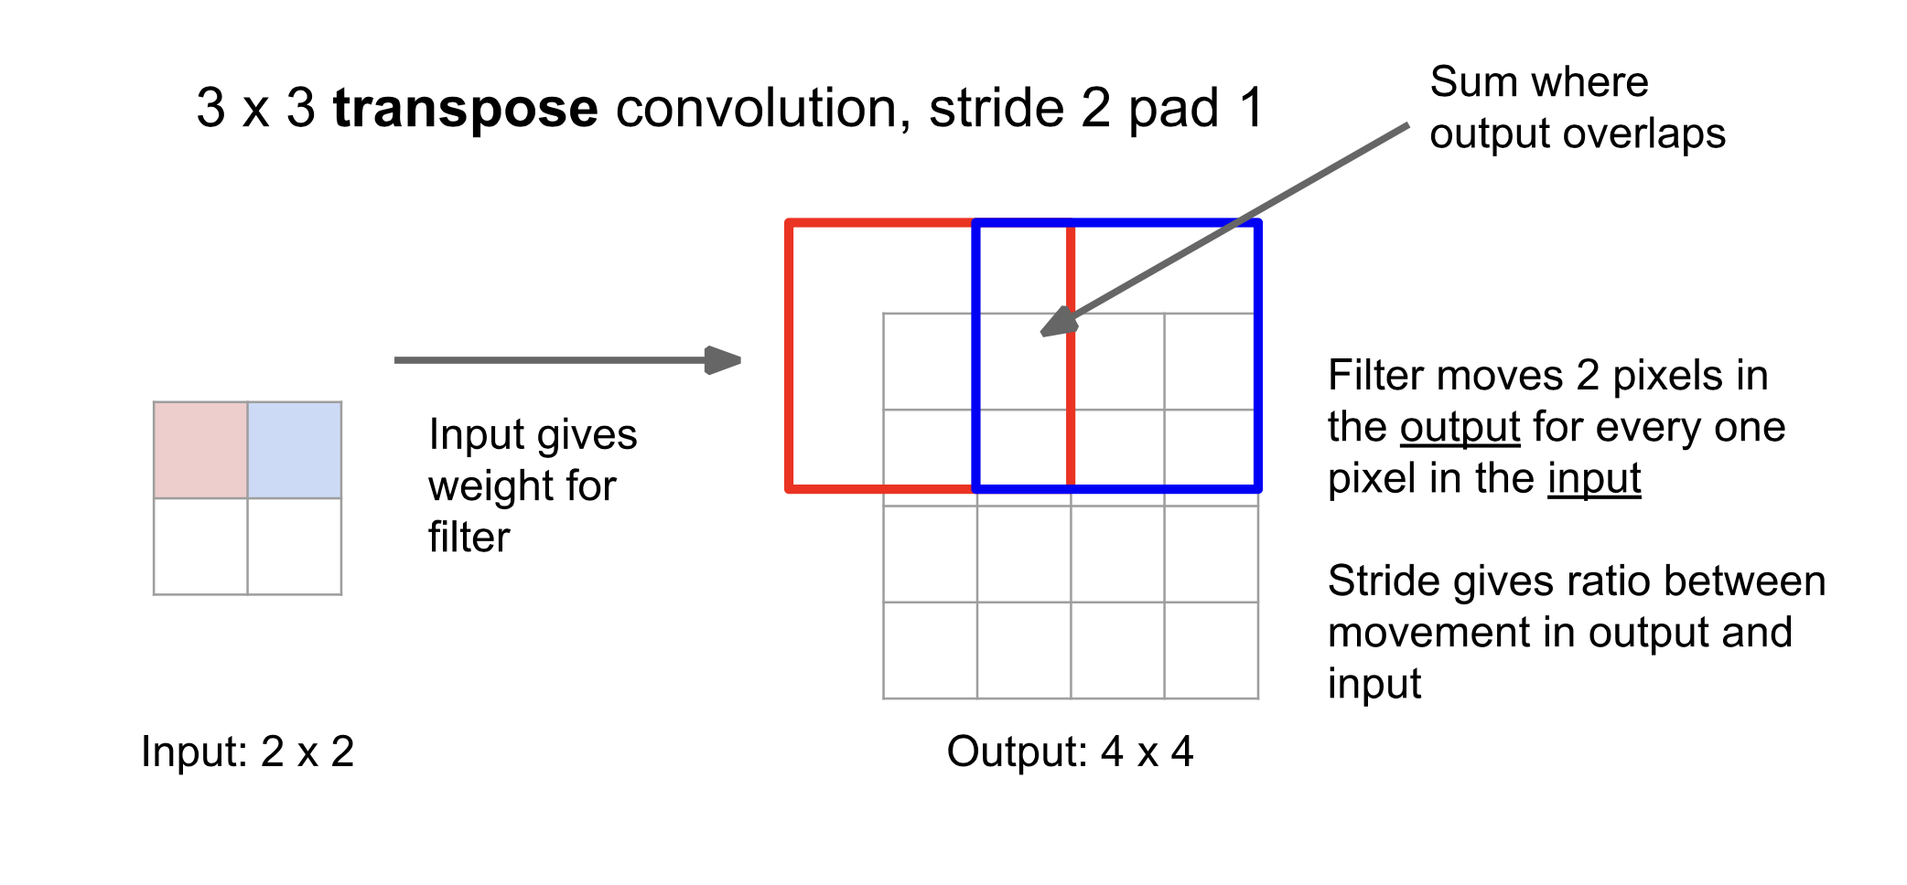
13
Transpose convolution

Slide 26
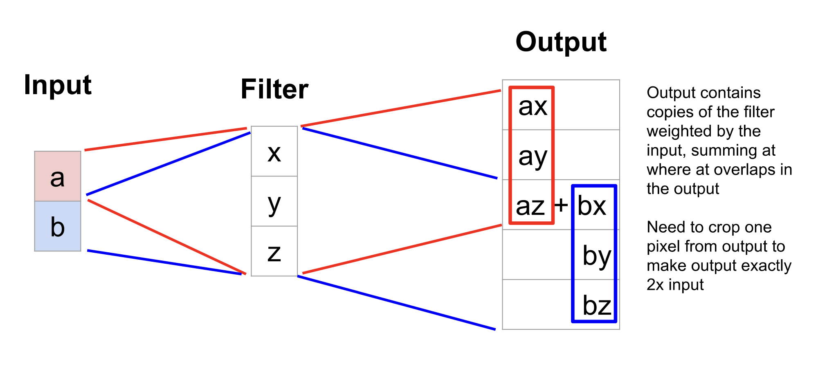
14
Transpose convolution (1D)

Slide 27
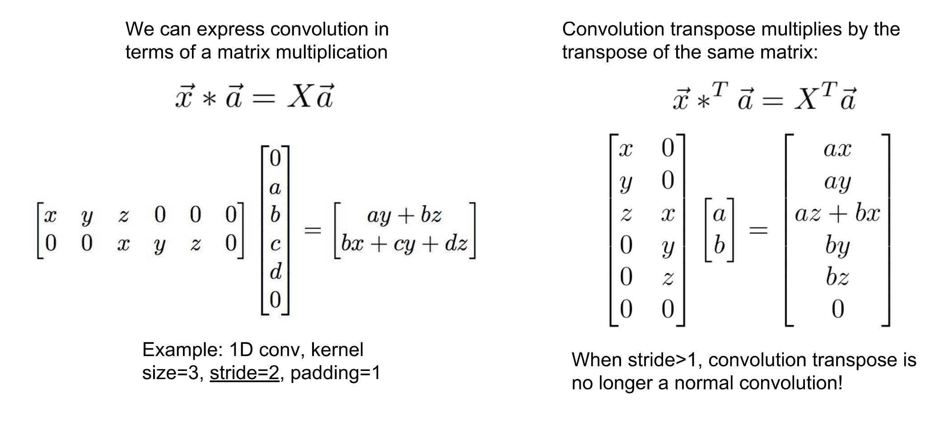
15
Transpose convolution (1D)

Slide 28
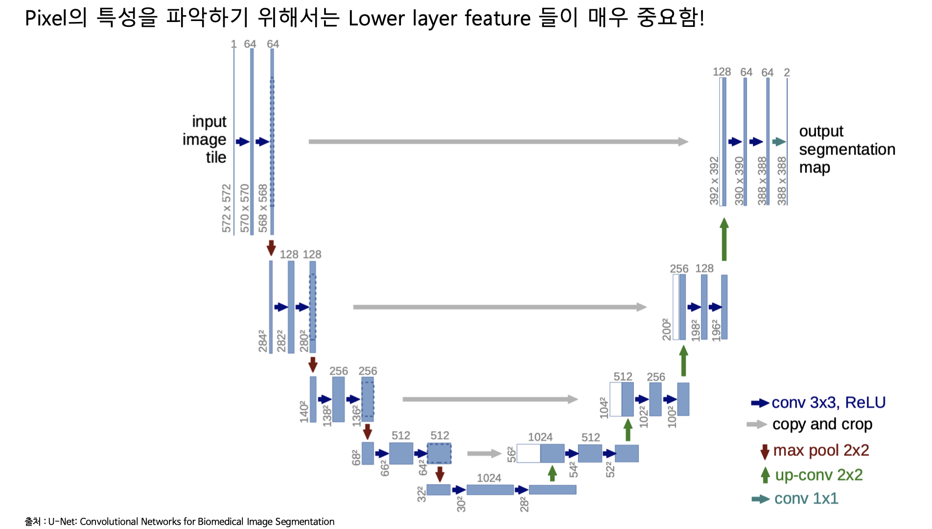
16
U-Net
Multi-scale의 feature들을 잘 학습해서 semantic을 image형태로 표현함.

Slide 29
END

